Slide 1
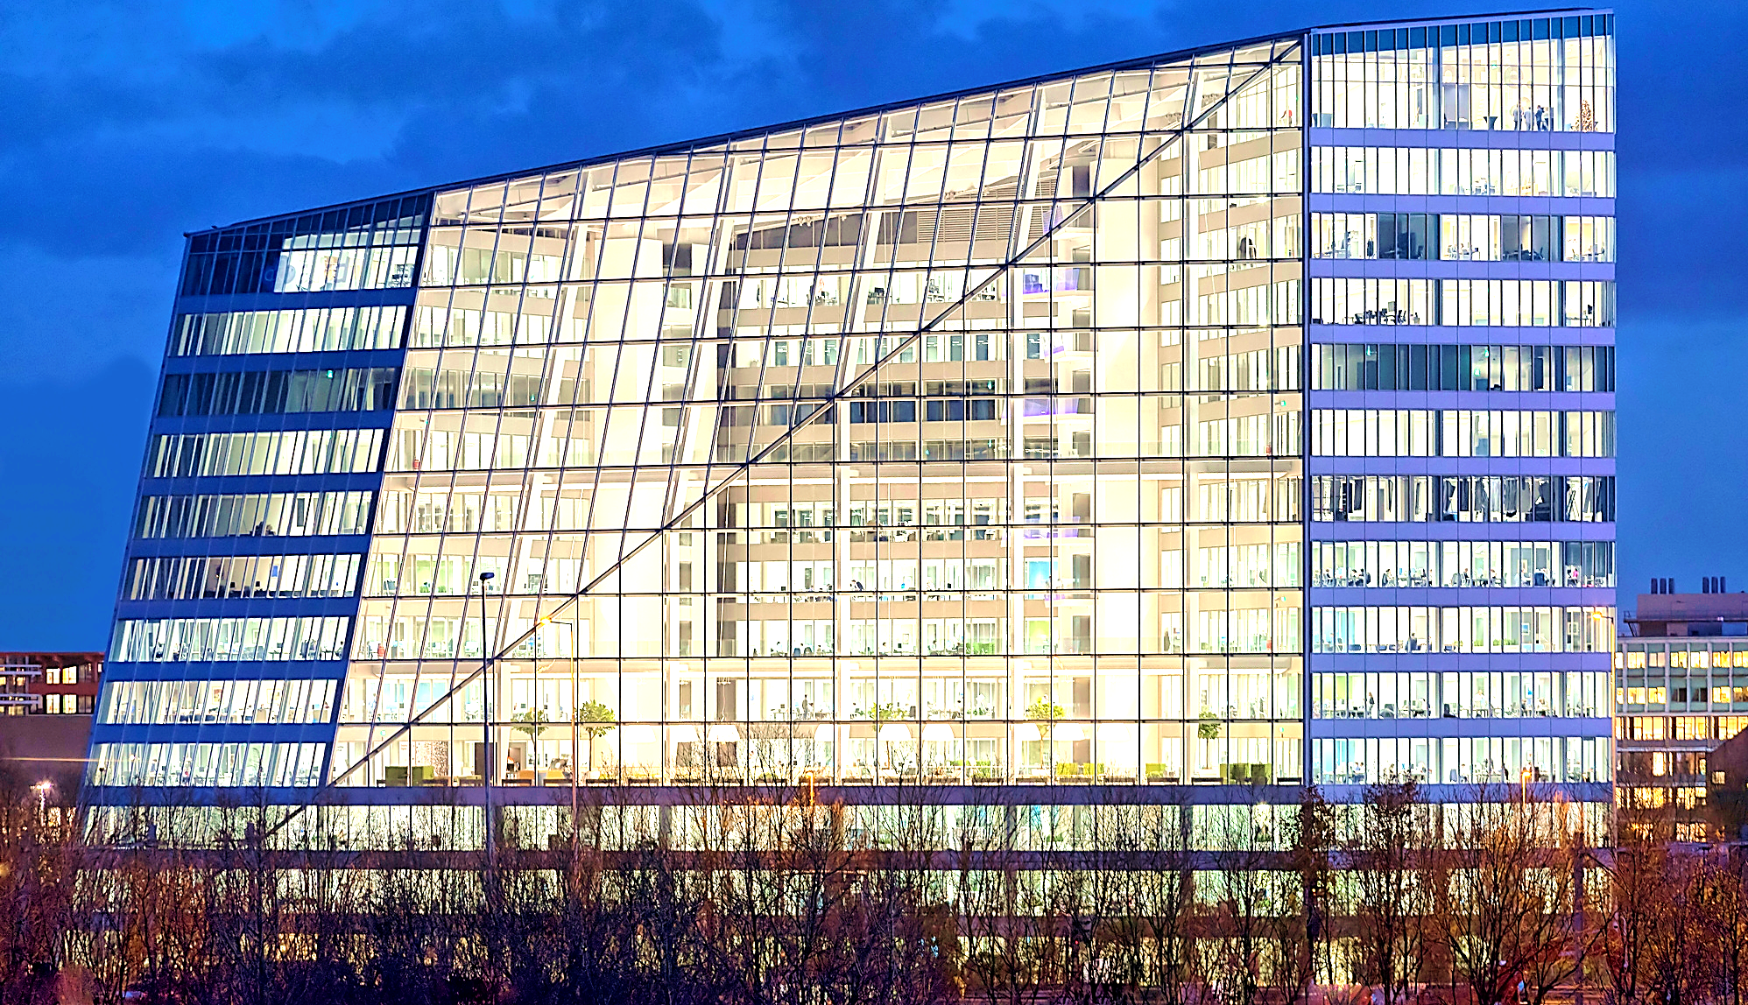
ČESKÁ RADA
PRO ŠETRNÉ BUDOVY
SETKÁNÍ S MÉDII
20.6.2017

Slide 2
PROGRAM
Úvodní slovo, představení – Kamila Čadková, Crest Communications
Představení České rady pro šetrné budovy a činnosti v tématu zdravého vnitřního prostředí – Tomáš Andrejsek, předseda představenstva CZGBC
Představení projektu měření kvality prostředí ve školách – Simona Kalvoda, výkonná ředitelka CZGBC
Výsledky měření a komentáře k jednotlivým faktorům - Petr Kašík, AMiT; Vladan Jesenský, Zumtobel Group; Jiří Gina, Armstrong; Jiří Strnad, Ecophon SGCP
Komentář k projektu zástupců měřených škol - Václav Vik, místostarosta MČ Praha Suchdol, Vladimír Soukop, ředitel ZŠ Komenského ve Slavkově, Petr Kostík, místostarosta Slavkova
Výsledky měření v jiných vzdělávacích zařízeních, Zdeněk Zikán, Atrea
Závěrečné slovo, diskuse

Slide 3
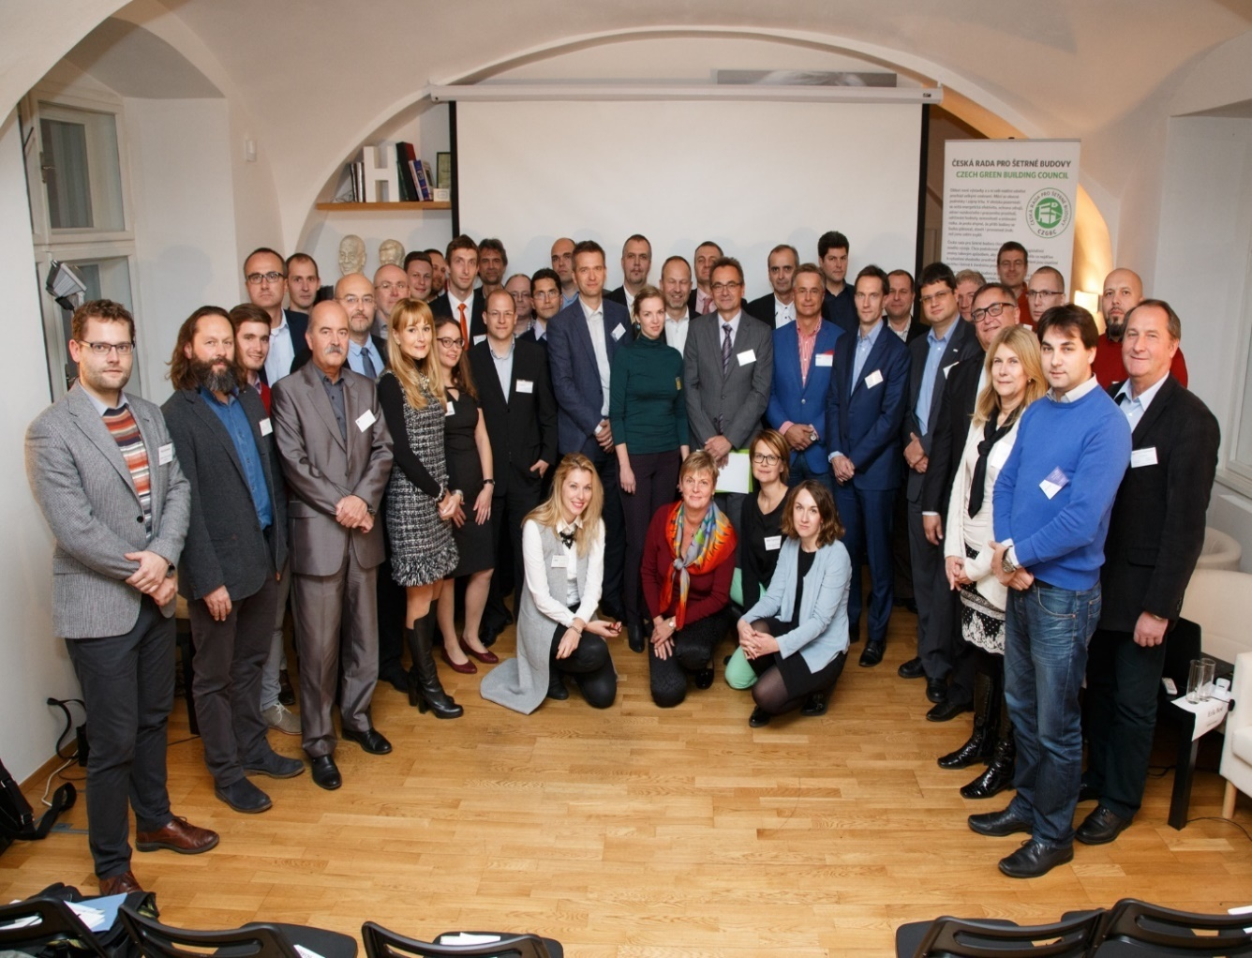

Nezisková asociace
s více než 70 členy
Sdružujeme firmy
a odborníky široké škály oborů.
Ovlivňujeme legislativu
Vzděláváme veřejnost
Informujeme o trendech
Jsme ideální platforma pro obchodní příležitosti
Naše vize:
Šetrné budovy jako
standard.

Slide 4
Struktura členů Rady podle odvětví

Slide 5







EXKLUZIVNÍ ČLENOVÉ

Slide 6

Hlavní témata
Strategie 2023 je rozdělena na obecnou část a část odbornou, která zahrnuje základních pět témat:
Budovy s nulovou spotřebou energie
Udržitelné materiály/
Nulové odpady
Hospodaření s vodou
Vnější prostředí/
smart cities
Zdravé a komfortní budovy

Slide 7
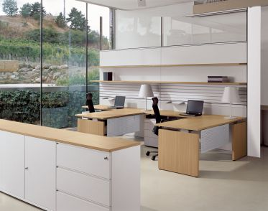
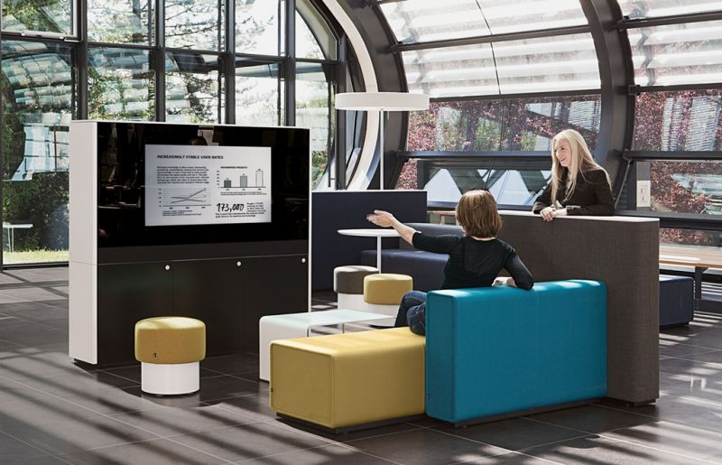
ČINNOST V OBLASTI ZDRAVÉHO VNITŘNÍHO PROSTŘEDÍ
Pracovní skupina zastoupená všemi segmenty z oboru
Pravidelné vzdělávací semináře
Odborné partnerství v CBRE Zasedačka roku, kategorie Zdravá kancelář
Pravidelné odborné články v tisku, seriál k tématu v DN
Projekt měření vnitřního prostředí ve školách

Slide 8
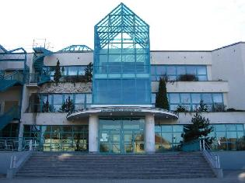
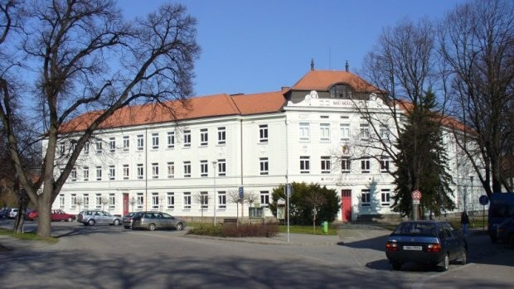
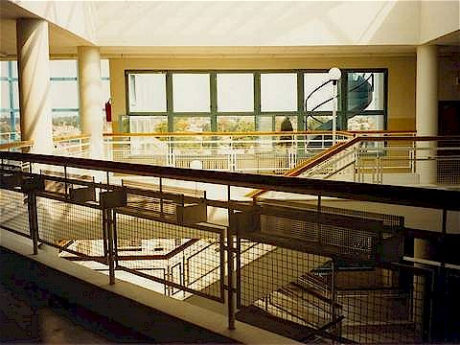
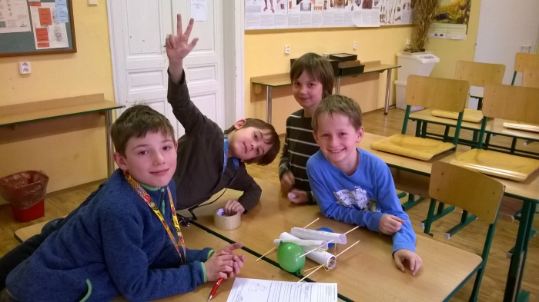
Vnitřní prostředí ve vzdělávacích zařízeních

Slide 9
Projekt měření kvality vnitřního prostředí ve školách
Cíl projektu
zvýšit povědomí u široké i odborné veřejnosti o nutnosti zdravého vnitřního prostředí ve školách, nastartovat dialog s příslušnými ministerstvy a úřady, přispět k řešení otázky prostředí ve školách
Metodika
Měřené faktory: CO2, teplota, vlhkost, světlo, akustika
Zapojené školy: ZŠ Komenského, Slavkov u Brna, ZŠ M.Alše, Suchdol Praha
Měření ve dvou budovách (stará/nová) po dobu 4 dní v obou školách
Výstupy
Na základě výsledků měření doporučená řešení a jejich realizace
Nová měření listopad 2017, porovnání výsledků, představení médiím
Následná spolupráce s veřejnou správou na zefektivnění a zrychlení renovací vzdělávacích zařízení, intenzivní osvěta, efektivní využívání dotačních programů, komplexní podpora při přípravě projektů

Slide 10
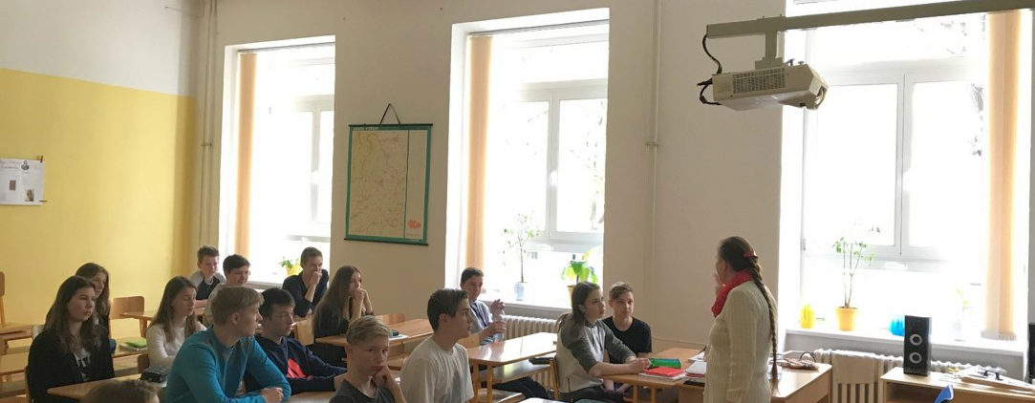
VÝSLEDKY MĚŘENÍ KVALITY VZDUCHU
PETR KAŠÍK, AMiT s.r.o

Slide 14
Čas
Stará budova
Nová budova

Slide 15
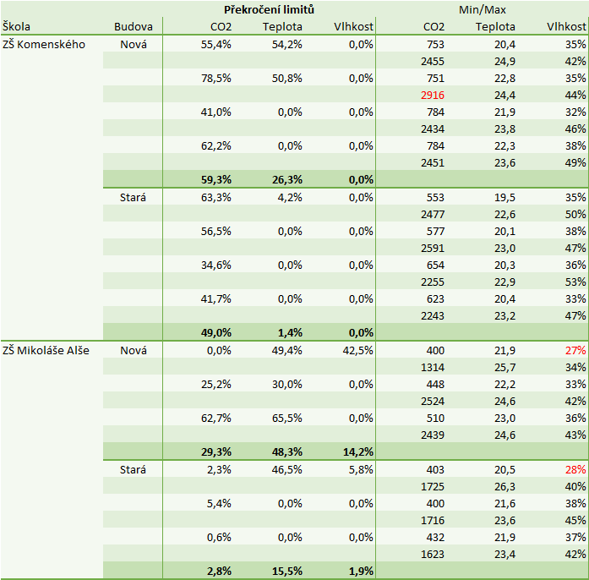

Slide 16
VÝSLEDKY MĚŘENÍ OSVĚTLENÍ
VLADAN JESENSKÝ, ZUMTOBEL GROUP, ZG LIGHTING

Slide 17
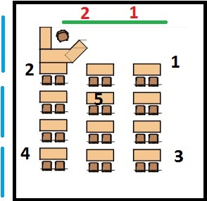
OSVĚTLENÍ – BODY MĚŘENÍ
TABULE
OKNA
LAVICE

Slide 18
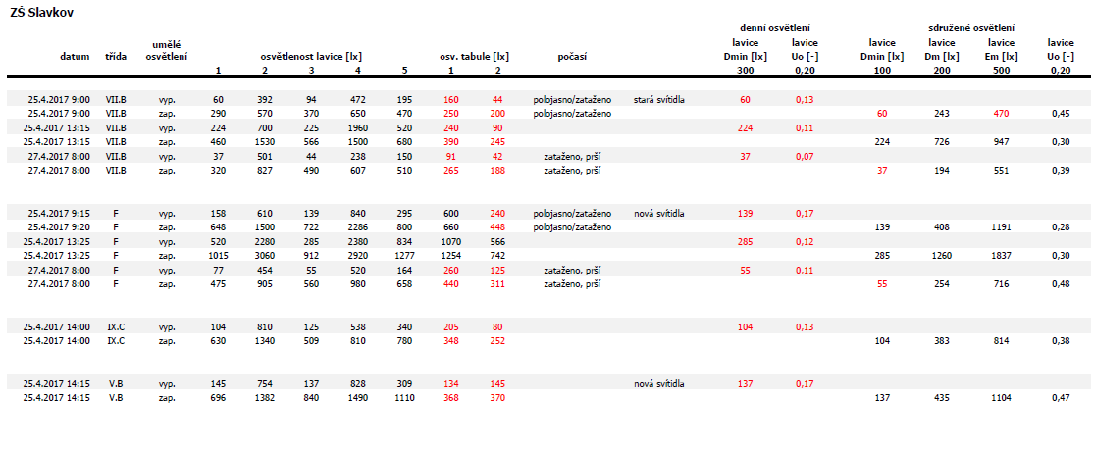
ZŠ Slavkov

Slide 19
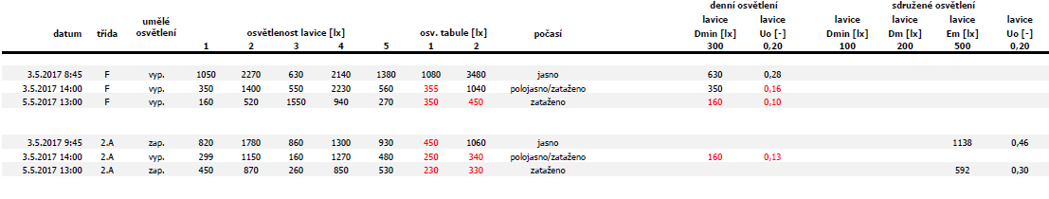
ZŠ Suchdol

Slide 20
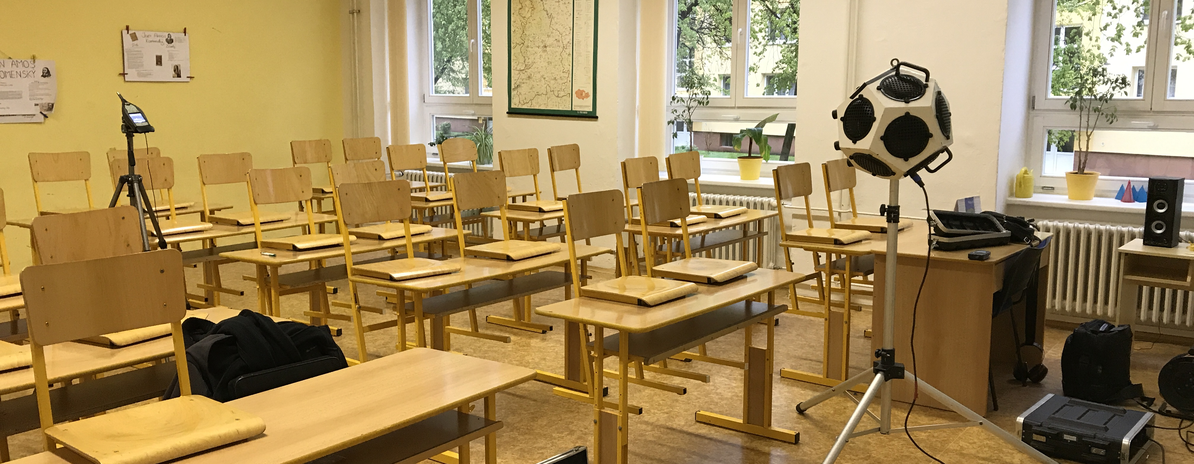
VÝSLEDKY MĚŘENÍ AKUSTIKY
JIŘÍ STRNAD, ECOPHON, SGCP (SUCHDOL)
JIŘÍ GINA, ARMSTRONG (SLAVKOV)

Slide 21
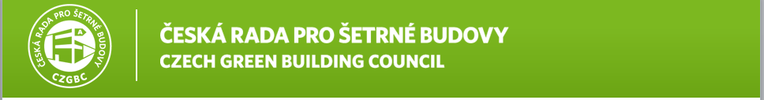

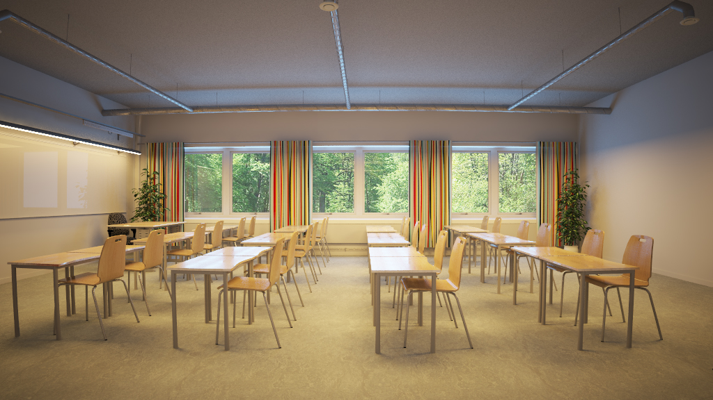

teacher-centred teaching
Notes:
Pojďme se podívat na místnost tradiční výuky, kdy učitel stojí u katedry vykládá látku studentům:
Učitel stojí a mluví ke studentům. Třída je akusticky nijak neupravená – ani strop a ani stěny nejsou nijak ošetřené. Vše se projeví na celkové hladině hluku ve třídě, to přímo narušuje ústní projev vyučujícího a následně celou vyučovací hodinu.

Slide 22
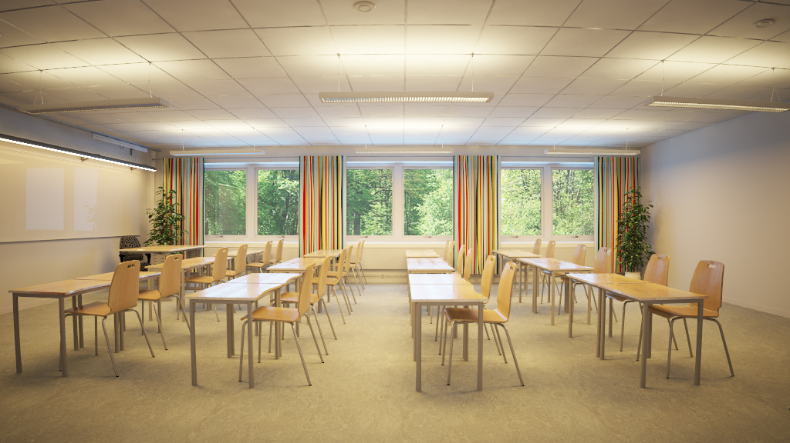
Notes:
Po instalaci celoplošného akustického stropu snížíme vertikální zvukové odrazy a docílíme tedy nižší hladiny hluku. Mohou zde však být ještě některé rušivé horizontální odrazy.

Slide 23
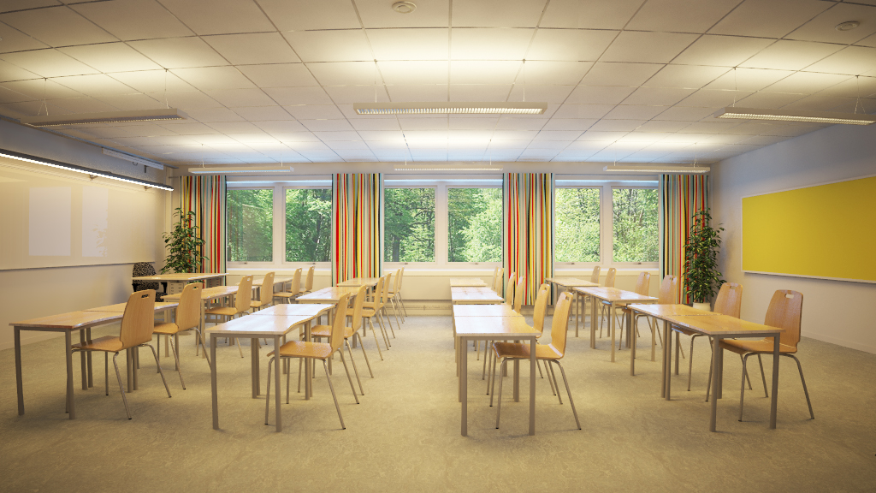
Notes:
Z důvodů vzniku odrazů zvuku od protější stěny řečníka, je vhodné naistalovat stěnový absorbér, aby tyto nechtěné zvuky pohltil.

Slide 24

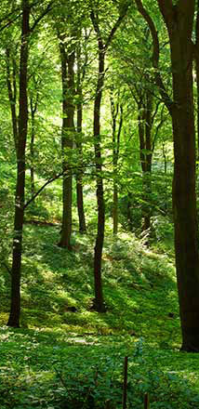
Notes:
Z důvodů vzniku odrazů zvuku od protější stěny řečníka, je vhodné naistalovat stěnový absorbér, aby tyto nechtěné zvuky pohltil.

Slide 25
3
Doba T
0
(s)
Obrázek s
Objem (m
Prostor
)
(Akustická
rozmezím
Poznámka
(orientačně)
úprava)
hodnot T/T
0
Učebna a posluchárna
do 250
0,7
A.4
Posluchárna
přes 250
Závislost 3 - A.1
A.4
Jazyková učebna (laboratoř)
130 až 180
0,45
A.4
Audiovizuální učebna
200
0,6
A.4
Učebna hudební výchovy
200
0,9
A.3
Učebna hudební výchovy při reprodukované hudbě
200
0,5
A.3
Učebna hry na individuální nástroje a sólového zpěvu
80 až 120
0,7
A.3
Učebna orchestrální hry hudebních škol
-
Závislost 2 - A.1
A.2
Objem V ≥ 600 m3
Tělocvična a plavecká hala všech typů škol
-
Závislost 5 - A.1
A.8
Sborovna nebo konferenční místnost
-
(Širokopásmový
-
*
obklad stropu)
Učebna pracovní výuky
-
,,
-
Učebna gymnastiky a tance
-
,,
-
Místnost pro hry v mateřkých školách a školních družinách
130 až 200
,,
-
Denní místnost jeslí
150
,,
-
Školní jídelna, menza
-
,,
-

Slide 26
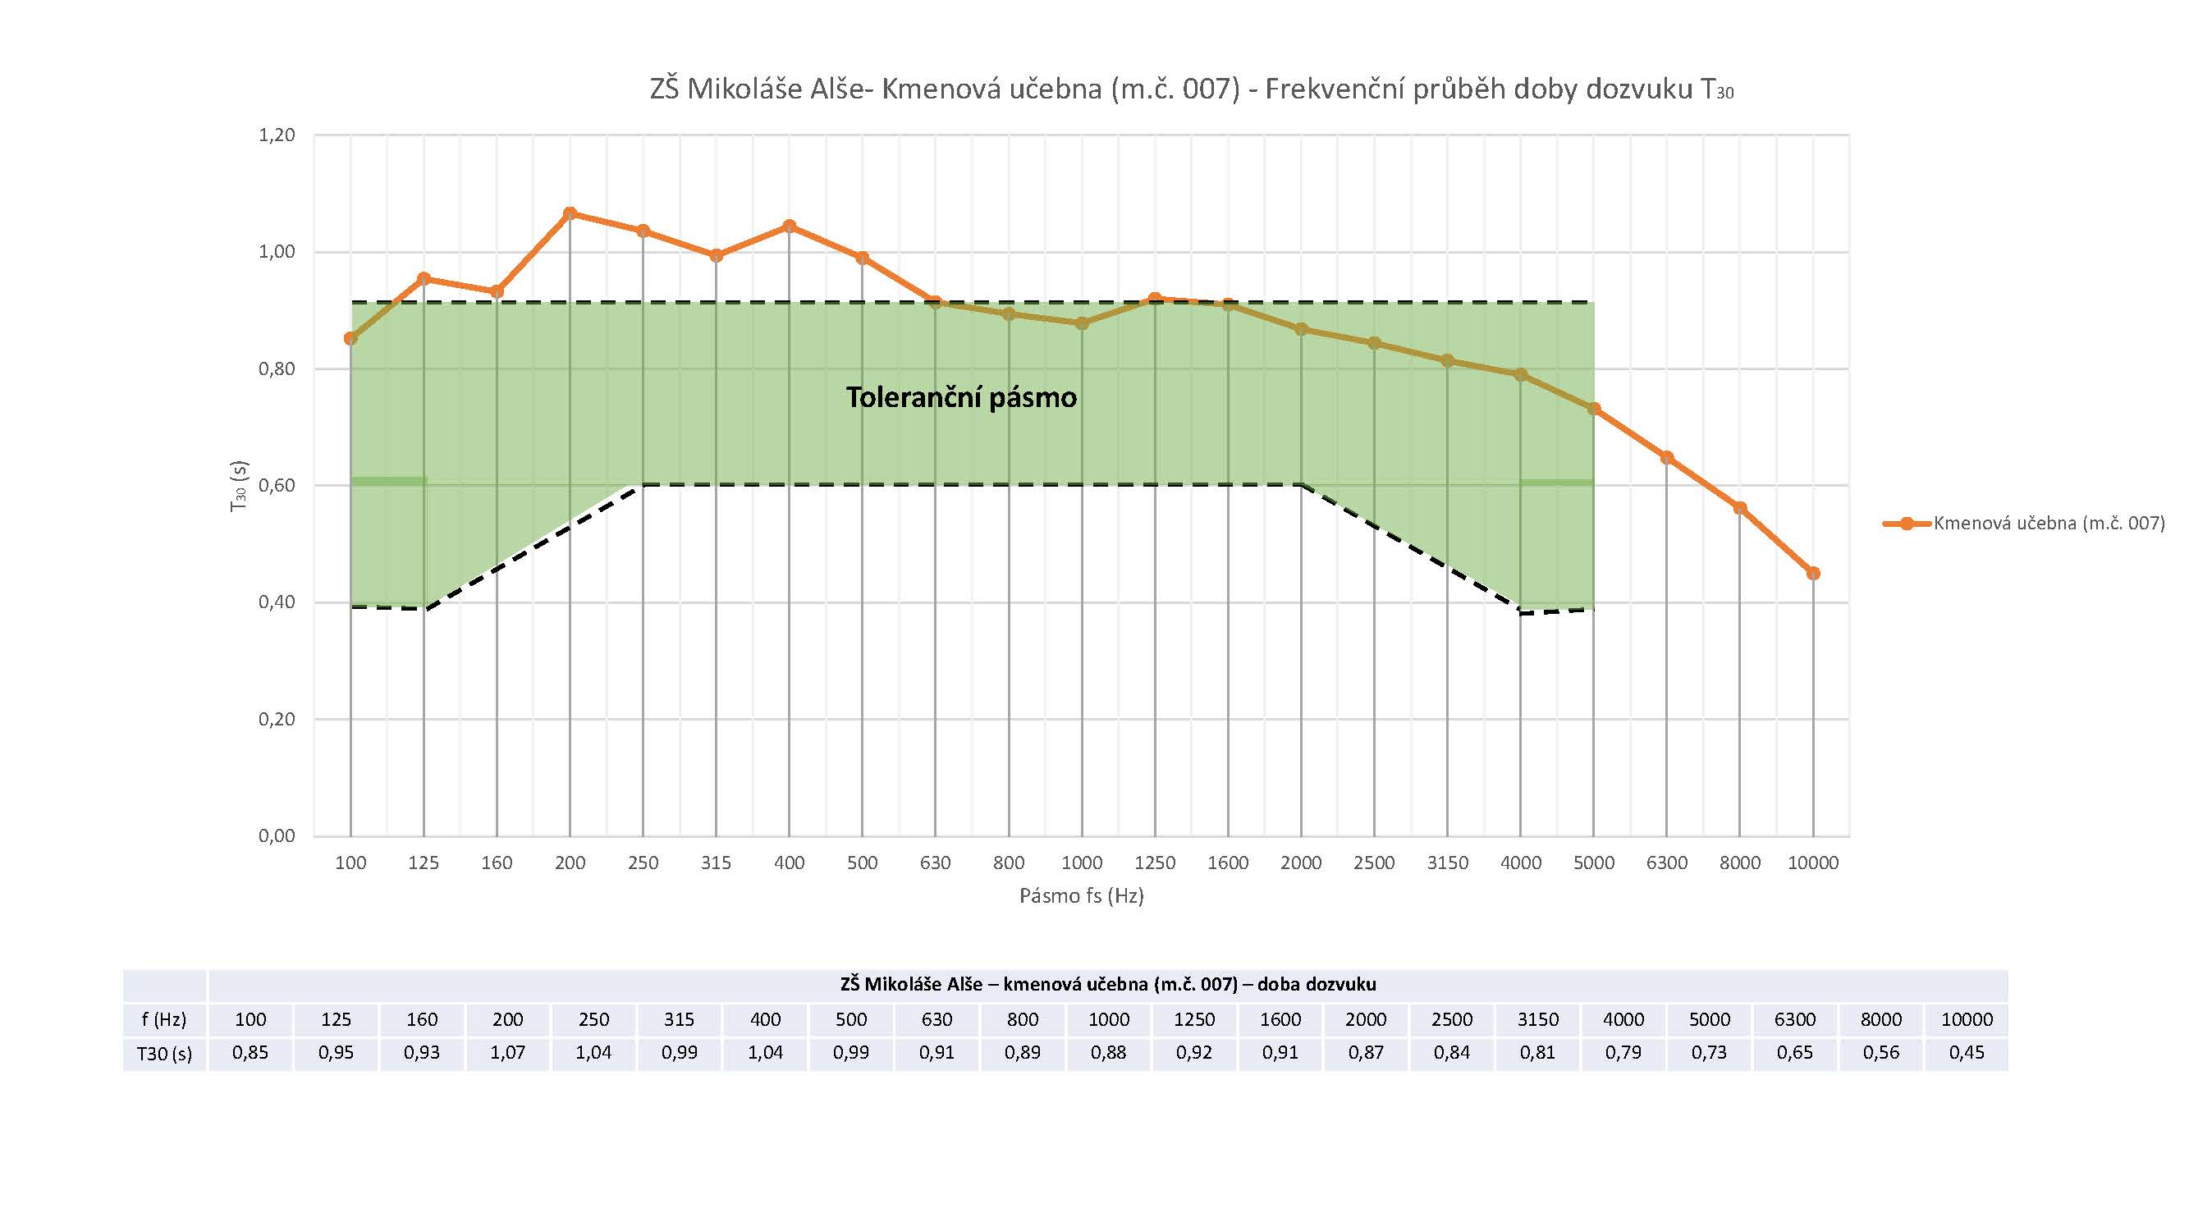
Akustika Suchdol
Akustika Suchdol – SGCP Ecophon

Slide 27
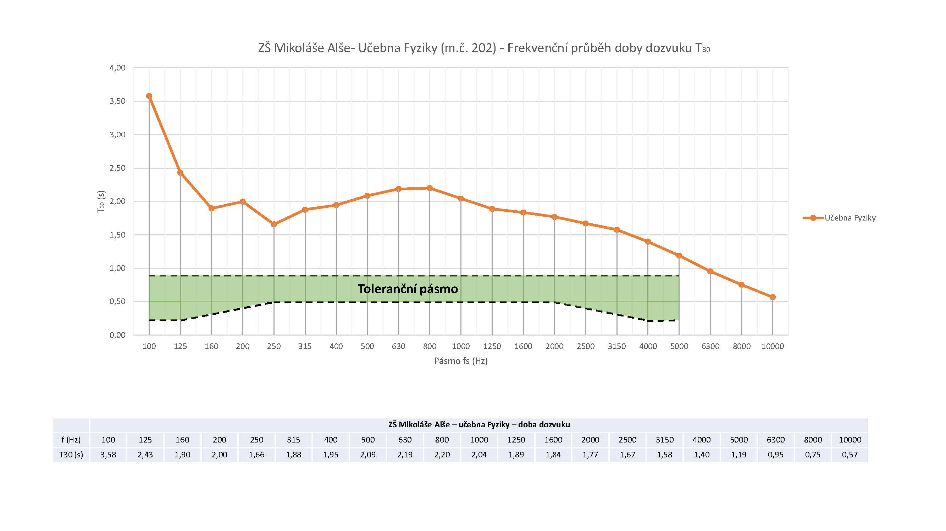
Akustika Suchdol – SGCP Ecophon

Slide 28
Akustika Slavkov - Armstrong
Graf 6.2: Průměrná doba dozvuku T30 ve třetinooktávových pásmech

Slide 29
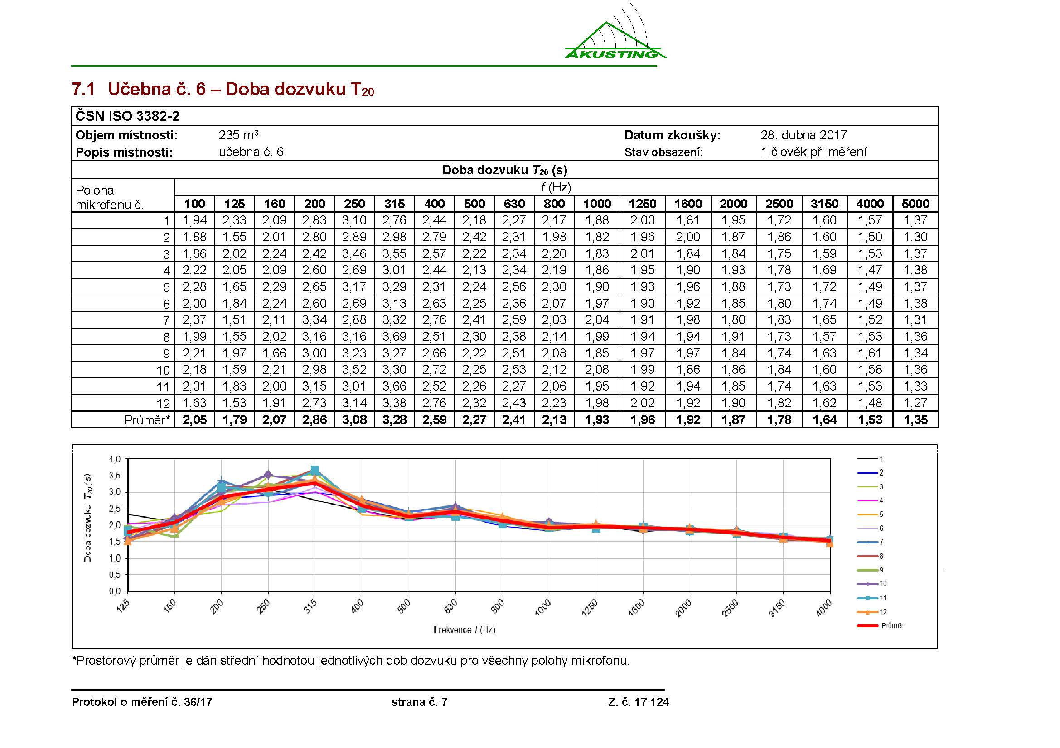
Akustika Slavkov - Armstrong

Slide 30
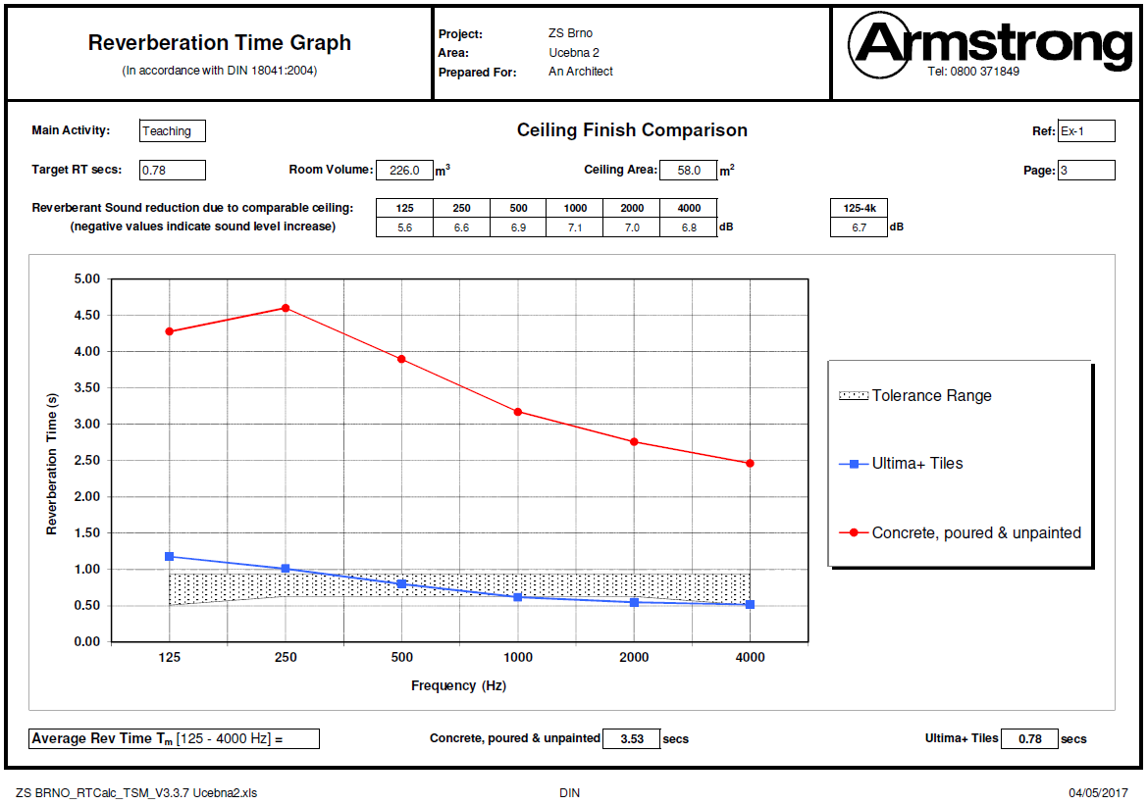
Akustika Slavkov - Armstrong

Slide 31
Základní informace pro návrh větrání ve školách s důrazem na učebny - OPŽP – prioritní osa 5
Celková částka prostředků v programu 52.964.952 Euro (cca 1.4 mld Kč) Žádosti je možné posílat průběžně do konce roku 2020.
Instalace systémů nuceného větrání s rekuperací odpadního tepla je podporována 70 % ze způsobilých výdajů.
Lze čerpat na větrání školy, které jsou již zateplené i nezateplené, nevztahuje na novou výstavbu. Nezateplené musí zateplit a řešit větrání, žádosti se však potřeba podat zvlášť na zateplení a zvlášť na větrání. Povinnou součástí VZT je automatická regulace na základě CO2.
Pro větrání učeben se doporučuje využít systémy, které umožňují řízené větrání – tzn. regulace průtoku větracího vzduchu na základě požadavku uživatele (prioritně řízené podle koncentrace CO2). - VZT není povinná, ale dle metodického pokynu je nejlepším řešením a instalují ji prakticky všechny školy, které chtějí žádat.
Veškeré informace o programu a též podávání žádostí na webu OPŽP http://www.opzp.cz/

Slide 32
Využití poradenského potenciálu Rady
1. Měření stávajícího stavu, vyhodnocení a navržená řešení.
2. Proces realizace opatření financovaných dotací, spolupráce v oblasti:
Technická část
Vytvoření koncepčního návrhu
Posouzení dlouhodobě efektivního řešení
Vytipování dodavatelů k oslovení
Dotační poradenství
První konzultace zdarma
Administrace procesu od přípravy žádosti po závěrečnou zprávu a vyúčtování, monitoring funkčnosti a efektivity realizovaných řešení

Slide 33
DISKUZE/DOTAZY

Slide 34
DĚKUJEME VÁM ZA POZORNOST

